Slide 1
Herzlich willkommen zur Tagung 2018 der Interparlamentarischen Konferenz der Nordwestschweiz
Einflussmöglichkeiten der Kantonsparlamente auf das Gesundheitswesen
Politik und Anbieter im Spannungsfeld zwischen Markt und Planung

Slide 2
Grussbotschaft von Dr. Bernhard Scholl, Grossratspräsident des Kantons Aargau

Slide 3
Begrüssung und Einleitung durch
Sander Mallien, Mitglied des Grossen Rats
des Kantons Aargau, Präsident der IPK Nordwestschweiz

Slide 4
Input-Referat
Heinrich Ueberwasser, Dr. iur., Grossrat und Regio-Politiker Basel-Stadt, Mitglied IPK: «Ein Fall, der nicht hätte passieren dürfen – wenn die Versicherung die Spitalrechnung nicht bezahlt»

Slide 5
Ein Fall, der nicht hätte passieren dürfen
Stellen Sie sich vor, Sie haben eine Zusatzversicherung, und dann...

Slide 6
Die freie Spitalwahl für Privatversicherte steht vor dem Aus
NZZ, 15.10.2018
Wer sich eine Luxuskrankenkasse leistet, hatte bisher die Gewissheit: Jede Klinik des Landes steht mir zur Verfügung. Das ändert sich nun. Das ganze Zusatzversicherungsgeschäft ist im Umbruch...
Zu manchen Privatkliniken haben Privatversicherte keinen Zugang mehr – ausser sie zahlen die Behandlung selber...

Slide 7
Die freie Spitalwahl für Privatversicherte steht vor dem Aus
NZZ, 15.10.2018 (2)
Eine Tabelle mit Direktvergleichen zwischen altem und neuem Produkt suggeriert, dass es keine Unterschiede gebe: «Freie Spitalwahl, ganze Schweiz»...
In einer kleinen Fussnote folgt jedoch die wesentliche Einschränkung, dass dies künftig nur für die von der Helsana anerkannten Spitäler gelte.
Wer wissen will, welche das sind, wird auf die Website des Versicherers verwiesen.

Slide 8
Die freie Spitalwahl für Privatversicherte steht vor dem Aus
NZZ, 15.10.2018 (3)
Auf der Liste der nicht akzeptierten Spitäler: Universitätsspital Basel (USB) sowie zwei Privatkliniken aus Genf und drei aus der Waadt.
Wer sich dort privat oder halbprivat operieren lassen will, zahlt den Eingriff also aus der eigenen Tasche.
Ausserdem unterstreicht die Helsana, dass Änderungen jederzeit möglich sind – die Negativliste kann entsprechend noch länger werden...

Slide 9
Ärger für die Versicherten: Sympany lässt Tarifstreit mit dem Basler Unispital eskalieren bzbasel (AZ), 12.10.2018
...Wenn sich der Basler Krankenversicherer Sympany nicht bis Ende Monat mit dem Basler Unispital (USB) über die Tarife einigt, drohen seiner privat und halbprivat versicherten Kundschaft schwerwiegende finanzielle Konsequenzen...
...Privat und halbprivat versicherte Kunden der Basler Versicherung müssen ab kommendem Monat befürchten, dass nicht mehr alle Kosten übernommen werden, wenn sie sich im Universitätsspital Basel behandeln lassen...

Slide 10
Patienten bluten für Tarifstreit am Basler Unispital
NZZ, 23.6.18
... Die Krankenkassen und das Unispital Basel streiten um die Kosten für halbprivat und privat Versicherte. Patienten zahlen die Zeche wegen des vertraglosen Zustands...

Slide 11
Ich lasse bewusst offen, wer im Recht ist

Slide 12
Streit zwischen Krankenversicherungen und Krankenhäusern ist...
Unzumutbar für Patientinnen und Patienten, weil...
Belastend für die Ärztinnen und Ärzte, weil...
Verunsichernd für Zusatzversicherte, weil...
Gefährlich für das Gesundheitswesen, weil...
Schädigend für die Versicherungen selbst, weil...

Slide 13
Thesen
Wer krank ist, muss vor rechtlichen Unsicherheiten geschützt werden
Die Gefährdung der Zusatzversicherungen gefährdet die aktuelle Finanzierung des Gesundheitswesens
Es braucht eine aktive Schlichtungsinstanz, die angerufen werden und sofort eingreifen kann
Die Abhängigkeit gegenüber Versicherungen muss überdacht werden
Wer über 50 Jahre alt ist, kann faktisch offenbar den Zusatzversicherer kaum noch wechseln

Slide 14
Die geschilderten Vorkommnisse gefährden Einrichtungen des Gesundheitswesens, welche die Kantone in Jahrzehnten aufgebaut haben
und welche angesichts des Strukturwandels im Gesundheitswesen vor Chancen, aber auch Risiken stehen.
Da sind die geschilderten Vorkommnisse pures Gift.

Slide 15
Referat 1
Uwe E. Jocham, Dr. h.c., Verwaltungsratspräsident und Direktionspräsident der Insel Gruppe: «Kostenfaktoren und Ertragslage einer Spitalgruppe»

Slide 16
Kostenfaktoren und Ertragslage eines Spitals
IPK-Informationstagung, Dr. h.c. U. E. Jocham, 26.10.2018

Slide 17
Inhalt
  Vorstellung Insel Gruppe
  Ertragslage
  Übersicht
  SwissDRG
  TARMED
  Gemeinwirtschaftliche Leistungen
  Kostenstruktur
  Übersicht
  Entwicklungsmassnahmen

Slide 18
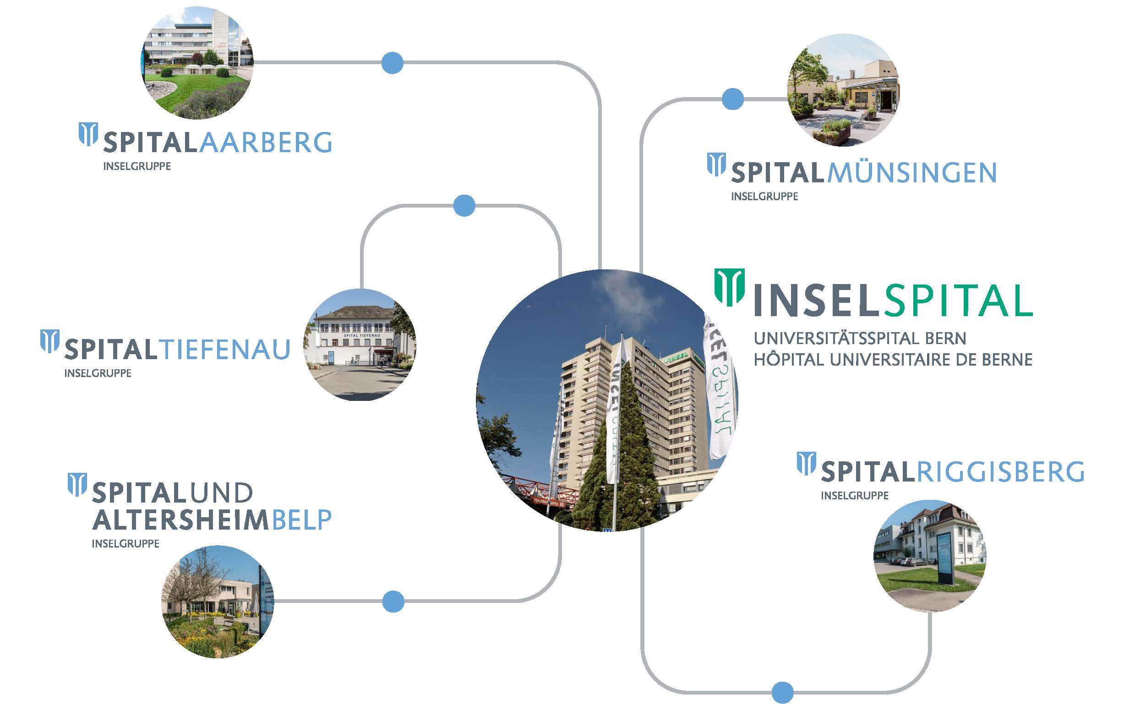
Die Standorte der Insel Gruppe

Slide 19
Grösstes medizinisches Vollversorgungssystem
  Führendes medizinisches Vollversorgungssystem der Schweiz
  Anzahl Betten: 1'700 (stationär und ambulant)
  Anzahl Operationssäle: 40
Geschäftsjahr 2017
  778'704 ambulante Konsultationen
  61'773 akutstationäre Patienten
  Weitere 1'374 in der stationären Rehabilitation
  Betriebsertrag MCHF 1'637
  Jahresergebnis MCHF 13.5

Slide 20
Die Menschen hinter den Zahlen und Fakten
75 %
Schweizerisch | 8'290 | 76.4 %
Deutsch | 1'075 | 9.9 %
Portugiesisch | 189 | 1.7 %
Italienisch | 158 | 1.5 %
Spanisch | 141 | 1.3 %
Österreichisch | 113 | 1.0 %
10'750
Frauen
25 %
Mitarbeitende
aus rund 92 Nationen
Männer
Über
15'800
Praktikums- / Ausbildungswochen Tertiärstufe
(med. und andere Berufe)
298
Lernende in
15 Berufsrichtungen
(Sekundarstufe II)
Notes:
185 Lehrstellen für Fachfrauen/-männer Gesundheit
Grösster Anbieter von Praktikumsplätzen in Gesundheitsberufen im Kanton Bern

Slide 21

Unsere Vision, unsere Mission, unsere Werte

Slide 22
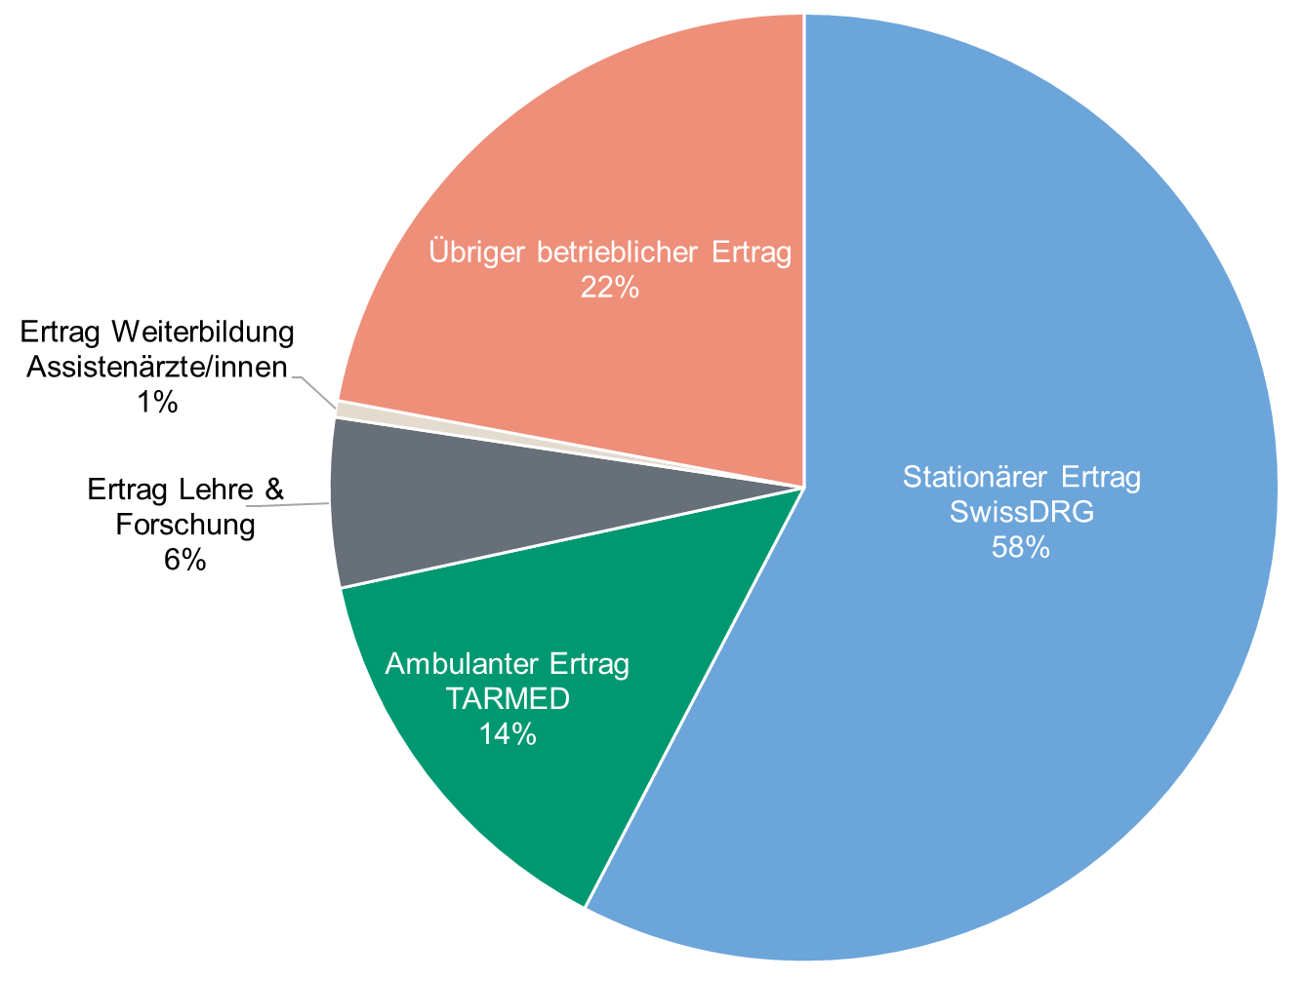
Ertragsstruktur Insel Gruppe
Notes:
Weiterbildung nur 1 %: Wir bilden aus, Dritte werben ab
Zusammensetzung übriger betrieblicher Ertrag (% vom Gesamtertrag)
Ambulanter Ertrag medizinischer Bedarf: 7 %
Ambulanter Ertrag Analysenliste: 2 %
Stationäre Zusatztaxen: 2 %

Slide 23
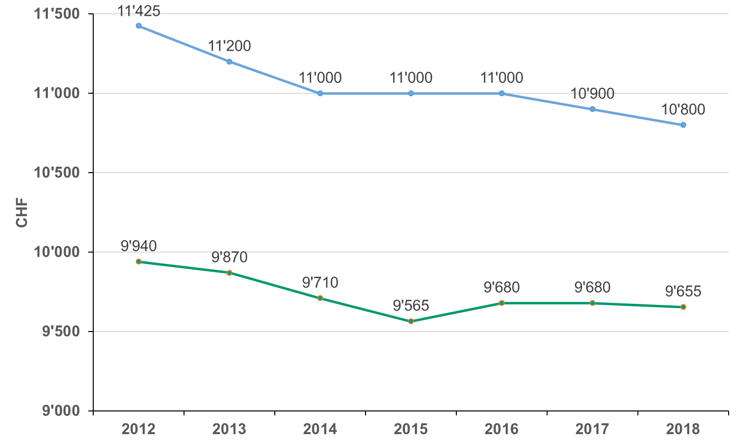
Entwicklung Tarife SwissDRG Insel Gruppe
CHF 100 Differenz auf Baserate bedeuten rund CHF 8 Mio. Ertrag
Notes:
Baseratesenkung führt zu Erosion des Ertrags im Umfang von über 40 Mio. in 6 Jahren
Höhere Preise für Inselspital in der Rolle als Universitätsspital / Endversorger
Schweregrade:
CMI Inselspital, Universitätsspital: 1.466
CMI Spital Tiefenau (Stadt): 1.101
CMI Landspitäler: 0.832

Slide 24
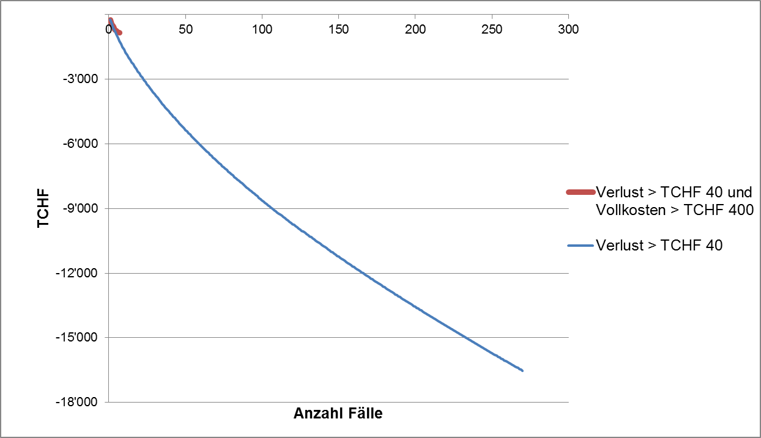
Hochdefizitfälle: universitäre Medizin
0.5 % der Fälle generieren einen Verlust von CHF 15 Mio.
Notes:
Rot = Hochdefizitfälle gem. Definition SwissDRG AG
Anzahl Fälle Inselspital rund 47'000

Slide 25
Herausforderungen TARMED
KVG (Finanzierung 100 % Versicherer)
TARMED-Struktur
TARMED-Taxpunktwert
  Bundesebene
  Revisionsbedarf unbestritten
  Keine Einigung seitens Tarifpartner
  Strukturanpassungen durch Bundesrat per 1.1.2018
  Prüfung Schaffung nationale Tariforganisation
  Kantonsebene
  Festsetzung ab 2010 durch Regie-rungsrat
  (prov. TPW 0.91, def. TPW 1.16)
  Entscheid Bundesverwaltungsgericht
  (TPW 0.86)
  Rückzahlungen an Versicherer
  Seit Urteil vertragsloser Zustand
Notes:
Anpassungen per 1.1.2018
Übertarifierte Leistungen korrigieren
Anreize zur vermehrten / unsachgemässen Abrechnung gewisser Positionen reduzieren
Prüfung nationale Tariforganisation im Massnahmenpaket 1 zur Kostendämpfung im Gesundheitswesen
Rückzahlung TARMED an Versicherer für 2010 - 2015 rund CHF 50 Mio.

Slide 26
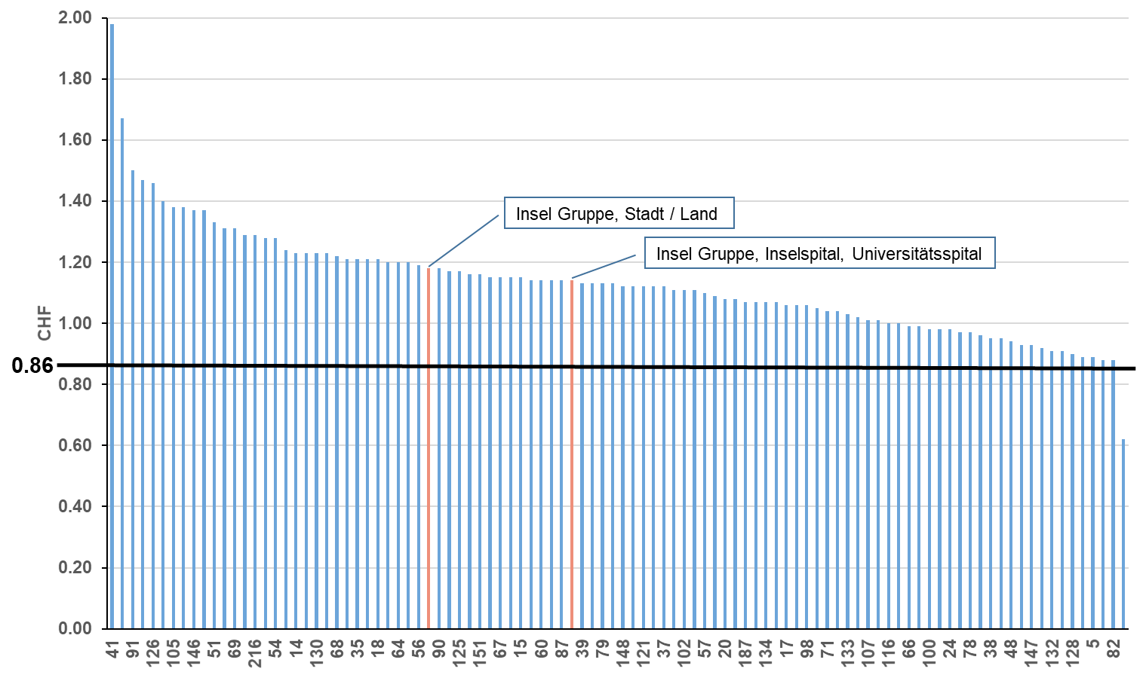
SpitalBenchmark Kosten pro Taxpunkt TARMED 2017
Kaum ein Spital in der Schweiz arbeitet ambulant kostendeckend

Slide 27


Spezialfall Kinderkliniken: Versorgungsstruktur
Ambulante Grundversorgung
Spezialisierte ambulante Versorgung
stationäre Versorgung
Erwachsene
Hausarzt
Praxis-Spezialist
Spital
Spital
Kinder
Kinder- und Jugendmediziner
Kinderspital
Kinderspital
Hausarzt
Pädiatrie: ambulante Spezialisten- und Notfallversorgung im Spital

Slide 28
Spezialfall Kinderkliniken: Ergebnis
Ergebnis Kinderkliniken 2012 - 2017
Alle Kinderspitäler sind im ambulanten Bereich defizitär – kein Insel-Phänomen
Knapp MCHF 70 Verlust im ambu-lanten Bereich seit Einführung neuer Spitalfinanzierung 2012

Slide 29
Gemeinwirtschaftliche Leistungen
  Per Gesetz (KVG) durch Kantone zu finanzieren
  Unterschiedliche Ausprägung je Kanton; KVG-Konformität?
  Finanzierung Kanton Bern an Insel Gruppe
    Lehre & Forschung: rund MCHF 95
    Weiterbildung Assistenzärzte/innen: rund MCHF 10
    (TCHF 15 pro Stelle)
    Rest: MCHF 1.8
Notes:
Zusammensetzung Rest
Schwangerschaftsberatung TCHF 590
Kinderschutzstelle / -telefon (effektive, ungedeckte Kosten) TCHF 566
Kindergarten + Schule für Patienten (effektive, ungedeckte Kosten) TCHF 159
Organspendekoordination (effektive, ungedeckte Kosten) max. TCHF 427
Aufbewahrung KG und Röntgenarchiv Spital Jegenstorf (pauschal) TCHF 26
Kantonale Finanzierungsbeiträge Lehre und Forschung (Zahlen 2013 in MCHF)
Bern: 97.1
Basel: 106.5
Zürich: 86.3
Genf: 188.7
Allgemeine kantonale Finanzierungsbeiträge (Zahlen 2013 in MCHF)
Bern: 10.0
Basel: 13.6
Zürich: 31.3
Genf: 134.4

Slide 30
Kostenstruktur Insel Gruppe
Ärzte 21 %
Pflege 26 %
Übrige 16 %
Notes:
Abschreibungen: seit 2012 sind alle Investitionen durch das Spital zu erwirtschaften
Zusammensetzung übr. Betriebsaufwand
Verwaltungs- und Informatikaufwand: 6 %
Unterhalt, Reparaturen und Kleinanschaffungen Sachanlagen: 2 %
Haushalts- und Lebensmittelaufwand: 1 %

Slide 31






Strategische Ziele Insel Gruppe

Slide 32
Strategische Projekte Insel Gruppe
Vision, Mission, Werte
Angebotsstrategie
Organisations-entwicklung
Infrastruktur-
entwicklung /
Masterplan
Digitalisierung / Data Science

Slide 33
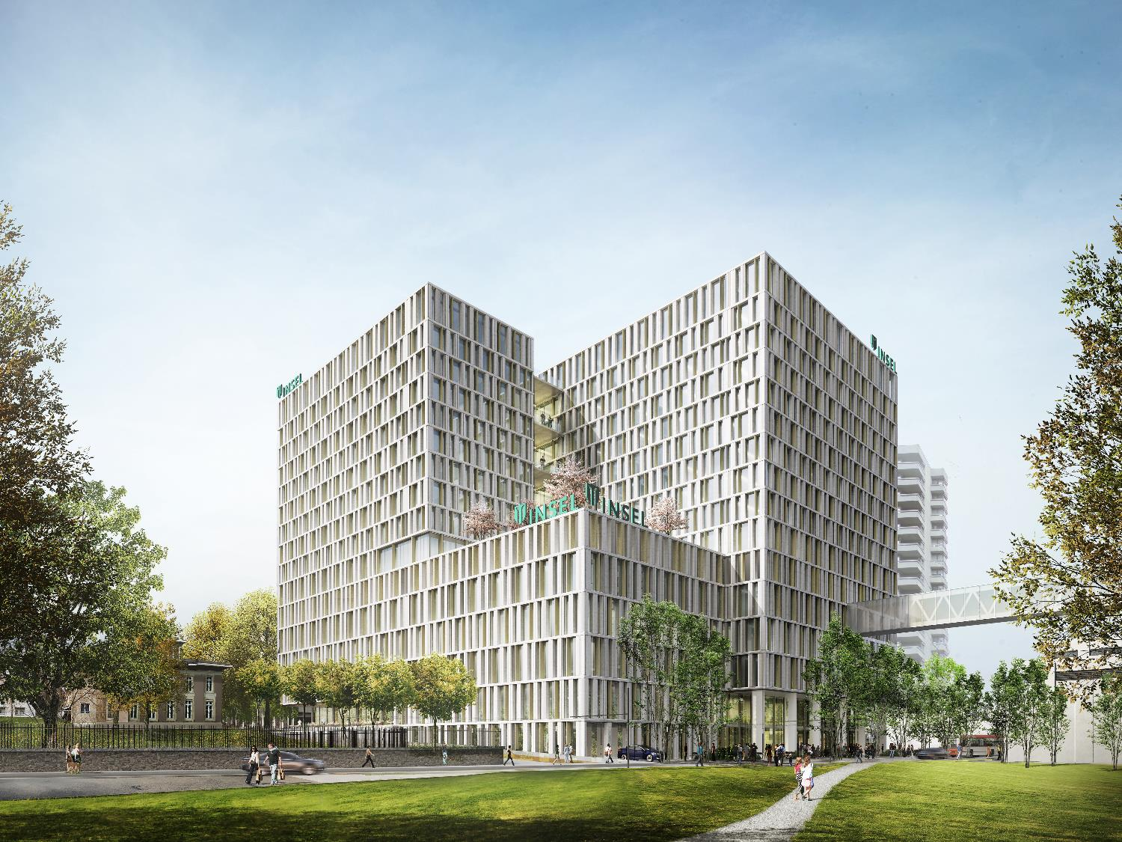
Vielen Dank für Ihre Aufmerksamkeit!

Slide 34
Referat 2
Philippe Luchsinger, Dr. med., Präsident Hausärzte Schweiz: «Hausärztinnen und Hausärzte als Rezept für ein bezahlbares Gesundheitswesen»

Slide 35
Hausärztinnen als Rezept für ein bezahlbares Gesundheitswesen?
IPK NWCH Aarau 26. Oktober 2018
Philippe Luchsinger, Präsident mfe

Slide 36
Problemstellung
Workforce-Studie 2015

Slide 37
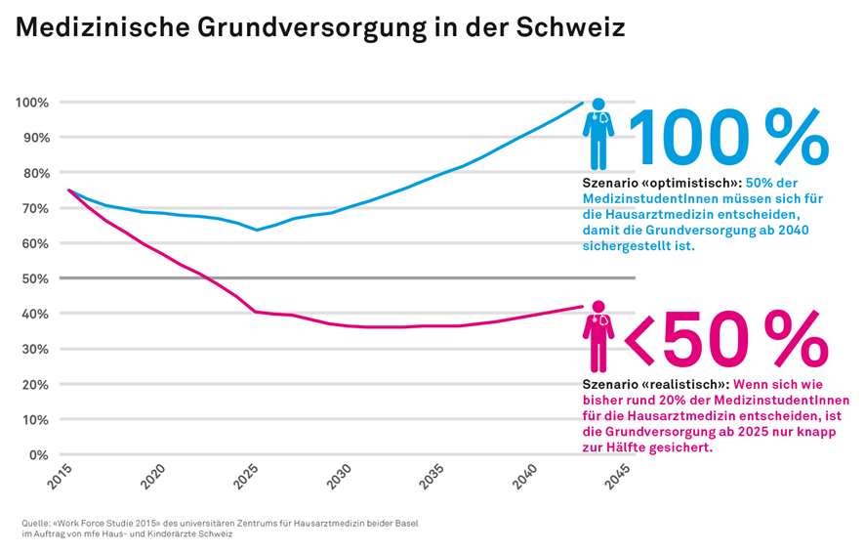
Problemstellung
Workforce-Studie 2015

Slide 38
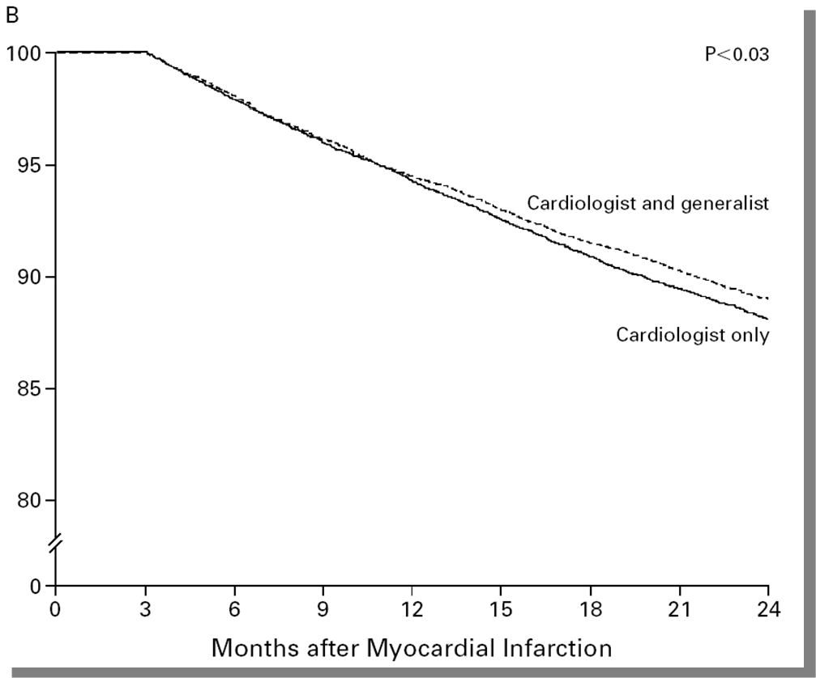
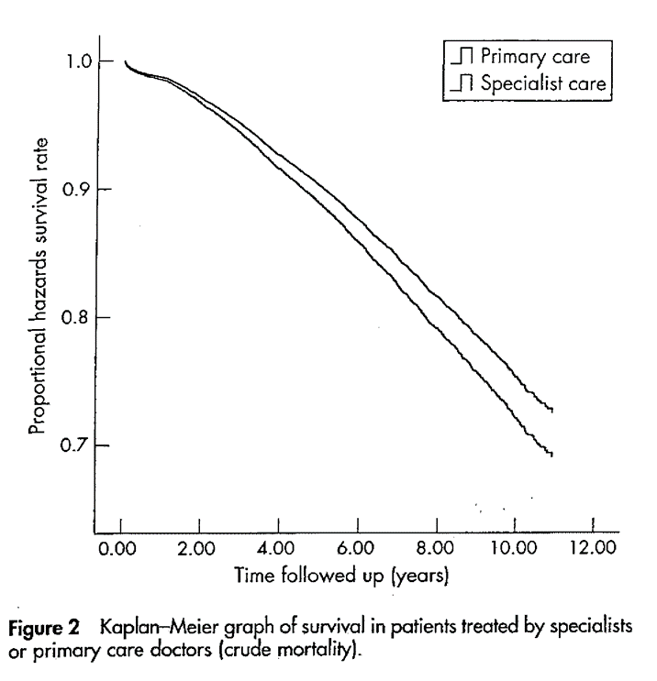
Problemstellung
Effiziente Gesundheitsversorgung
  Betreuung nach Herzinfarkt
  Betreuung Diabetiker

Slide 39
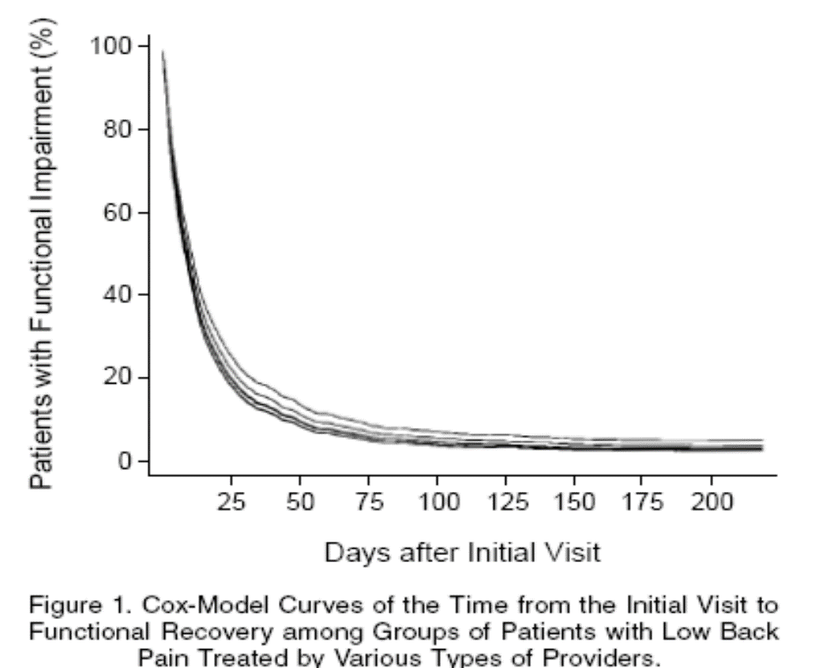
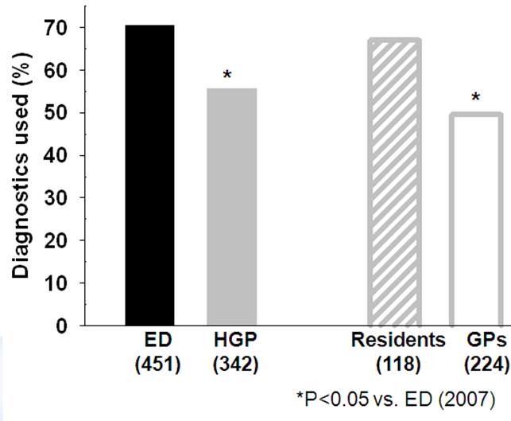
Problemstellung
Effiziente Gesundheitsversorgung
  Behandlung akuter Rückenschmerz
  Notfallstation:
    Notfallarzt vs. Hausarzt

Slide 40
Problemstellung
Effiziente Gesundheitsversorgung
  Akuter Herzinfarkt
    Sehr gute Resultate
    Mortalität deutlich unter dem Durchschnitt
    Nicht besser als Norwegen, Dänemark, Australien, Schweden
    Kosten für das Gesundheitssystem aber signifikant tiefer:
    CH 8000€/K/J
    N 6600€/K/J
    DK/S/AUS 5000€/K/J

Slide 41
Lösung
Hausarztbasierte Gesundheitssysteme
  Hohe Qualität
  Sichere Versorgung
  Breite Akzeptanz
  Geringere Kosten
  94% aller Probleme löst die Hausärztin selbständig und abschliessend (IHAMZ 2015)

Slide 42
Exkurs ins Ausland
Hausarztbasierte Gesundheitssysteme
  Niederlande
  Dänemark

Slide 43
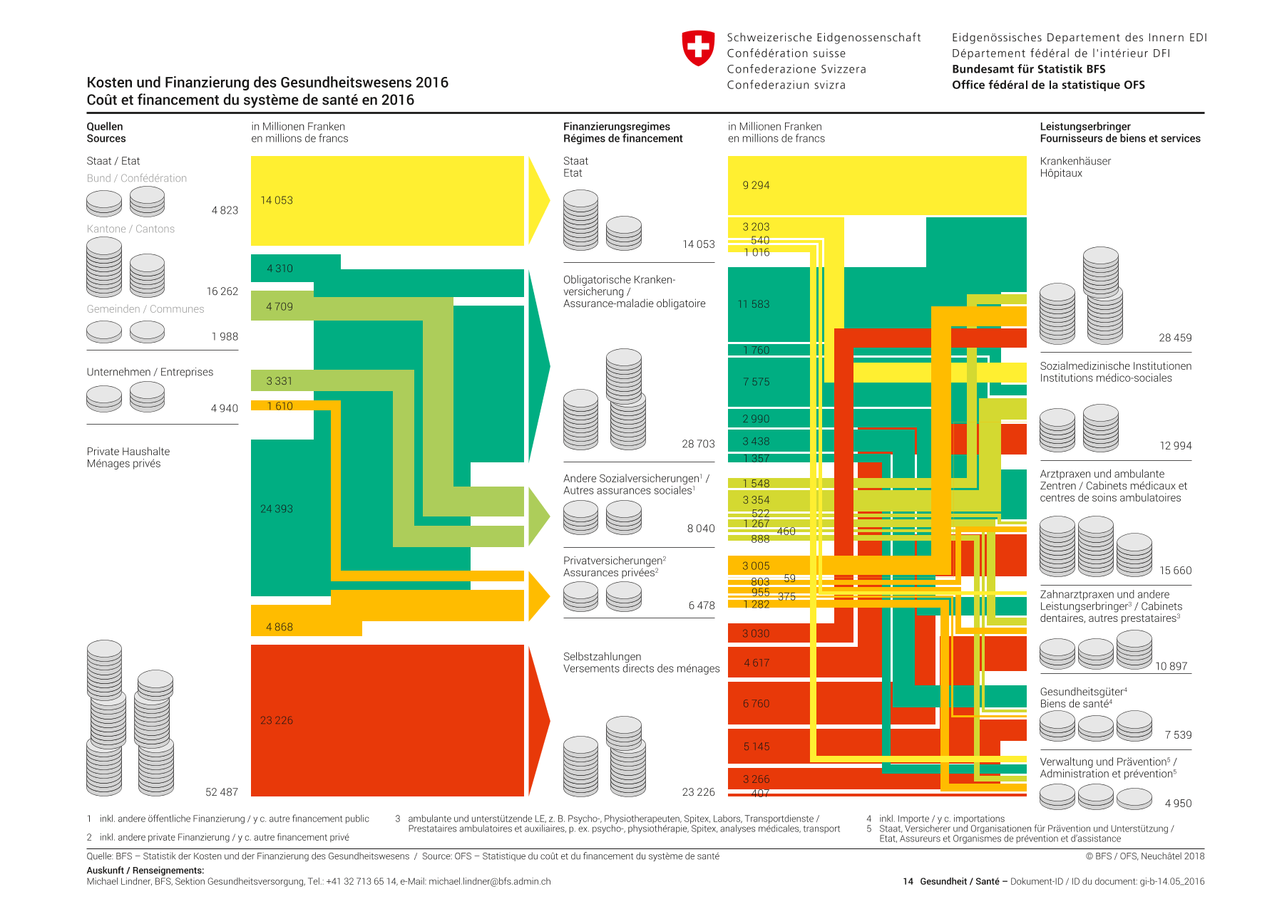
Schweiz?

Slide 44
Was können Sie ändern?
Ausbildung
  Förderung von Studienplätzen in Medizin
  Förderung des Einbezugs der Hausarztmedizin ins Studium
  Unterstützung der Ausbildner in Hausarztmedizin

Slide 45
Was können Sie ändern?
Weiterbildung
  Förderung der Praxisassistenz im Hauptfach (Hausärztin oder Kinderärztin)
  Förderung der Praxisassistenz in Nebenfächern
  Einbezug der Hausärzte in die Weiterbildung in den Spitälern
  Förderung von Teilzeitangeboten…

Slide 46
Was können Sie ändern?
Forschung
  Sicherstellung der Finanzierung der Institute für Hausarztmedizin
  Förderung der Versorgungsforschung mit entsprechenden Projekten

Slide 47
Was können Sie ändern?
Praxis
  Unterstützung regionale Grundversorgung
  Projekte für «Gesundheitshäuser», «medical homes»
  Förderung der Interprofessionalität durch Sicherstellen der Finanzierung

Slide 48
Was können Sie ändern?
Alle diese Punkte können Sie als Parlamentarier durch entsprechende Gesetzesanpassungen und Verordnungen beeinflussen und steuern – es liegt an Ihnen!

Slide 49
Referat 3
Anna Sax, lic.oec.publ. MHA, Leiterin Gesundheitsamt Kanton Schaffhausen: «Bezahlen ohne Grenzen? Kantone als Handlungsträger und Gestalter»

Slide 50
Bezahlen ohne Grenzen?
Kantone als Handlungsträger und Gestalter
Interparlamentarische Konferenz der Nordwestschweiz
26. Oktober 2018
Anna Sax, lic.oec.publ., MHA
Leiterin Gesundheitsamt Schaffhausen

Slide 51
Ablauf
Kosten und Finanzierung des Gesundheitswesens
Was wollen die Kantone?
Wo können die Kantone Einfluss nehmen?
Welche Herausforderungen kommen
auf die Kantone zu?

Slide 52
Ablauf
Kosten und Finanzierung des Gesundheitswesens
Was wollen die Kantone?
Wo können die Kantone Einfluss nehmen?
Welche Herausforderungen kommen
auf die Kantone zu?

Slide 53
Gesundheitsausgaben in Mio. CHF

Slide 54
Gesundheitsausgaben in % des BIP
Quelle: BFS 2018

Slide 55
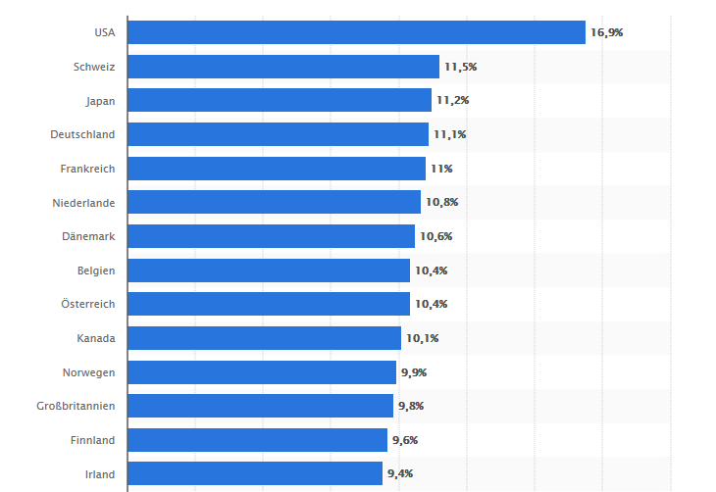
BIP-Anteil der Gesundheitsausgaben im OECD-Vergleich, 2015

Slide 56
Gesundheitsfinanzierung nach Finanzierungsregime, 2016
Notes:
«Staat»: Das sind zu 86 % die Kantone exkl. IPV.

Slide 57
Gesundheitsfinanzierung:
Entwicklung der Finanzierungsanteile
Notes:
OKP (Kankenkassenprämien) nimmt laufend zu;
Staat seit 2012 wieder rückläufig (Spital stationär?)

Slide 58
Ablauf
Kosten und Finanzierung des Gesundheitswesens
Was wollen die Kantone?
Wo können die Kantone Einfluss nehmen?
Welche Herausforderungen kommen
auf die Kantone zu?

Slide 59
Die Kantone wollen…
Nicht zu viele Ärztinnen und Ärzte
Genügend Ärztinnen und Ärzte
Stationär und ambulant steuern
Ambulant vor stationär
Ein eigenes Spital
Nicht alles selber machen
Sich nicht dreinreden lassen
Tiefe Kosten
Gute Qualität
Zufriedenes Gesundheitspersonal
Zufriedene
Patient/-innen

Slide 60
Ablauf
Kosten und Finanzierung des Gesundheitswesens
Was wollen die Kantone?
Wo können die Kantone Einfluss nehmen?
Welche Herausforderungen kommen
auf die Kantone zu?

Slide 61

Wo die Kantone Einfluss nehmen können

Slide 62

Lobbying der Kantone – aktuelle Beispiele
Notes:
Mai, GDK-Plenum:
Bedingungen für EFAS: «8 Mrd. CHF pro Jahr sollen nicht bedingungslos an die KK umgeleitet werden.»
Bedingungen u.a.:
Auch ambulant steuern
Einbezug der Pflege
Keine Mehrkosten
Rechnungskontrolle bei den Kantonen
Nationale Tariforganisation unter Einbezug der Kantone
Juli, Vernehmlassung «Monismus-Vorlage» der GDK-S
Bedungungen, s. oben.
September, Vernehmlassung KLV:
Einbezug Pflegefinanzierung in «Monismus»-Vorlage
Finanzierung Pflegematerialien (MiGel) durch OKP
Keine Tarifkürzungen bei SPITEX

Slide 63
Handlungsspielraum für die Kantone (Beispiele)
Versorgungsplanung und Spitallisten
«Ambulant vor stationär»
Gemeinwirtschaftliche Leistungen
Zulassung der Ärztinnen und Ärzte
Konzepte / Strategien für die Pflege (Palliative Care, Demenz, ambulante Angebote)
Schnittstellen optimieren (z.B. Akut/Langzeit)
Strategische Kooperationen mit anderen Kantonen
Individuelle Prämienverbilligung IPV (26 Systeme!)
Notes:
Auf den letzten Punkt werde ich hier nicht eingehen – da gibt es in jedem Kanton andere Herausforderungen.

Slide 64
Spitalplanung – 3 Etappen
Leistungsgruppen
Bedarfsermittlung
Evaluationskonzept
Ausschreibungen Leistungsverträge
Bewerbungs-verfahren
Spitalliste 2022
Schritt 1
(2018 – 2020)
Schritt 2
(2020 – 2021)
Schritt 3
(2021)
Notes:
SH: Schritt 1 gemeinsam mit Zürich, Schritte 2 und 3 selbstständig.

Slide 65
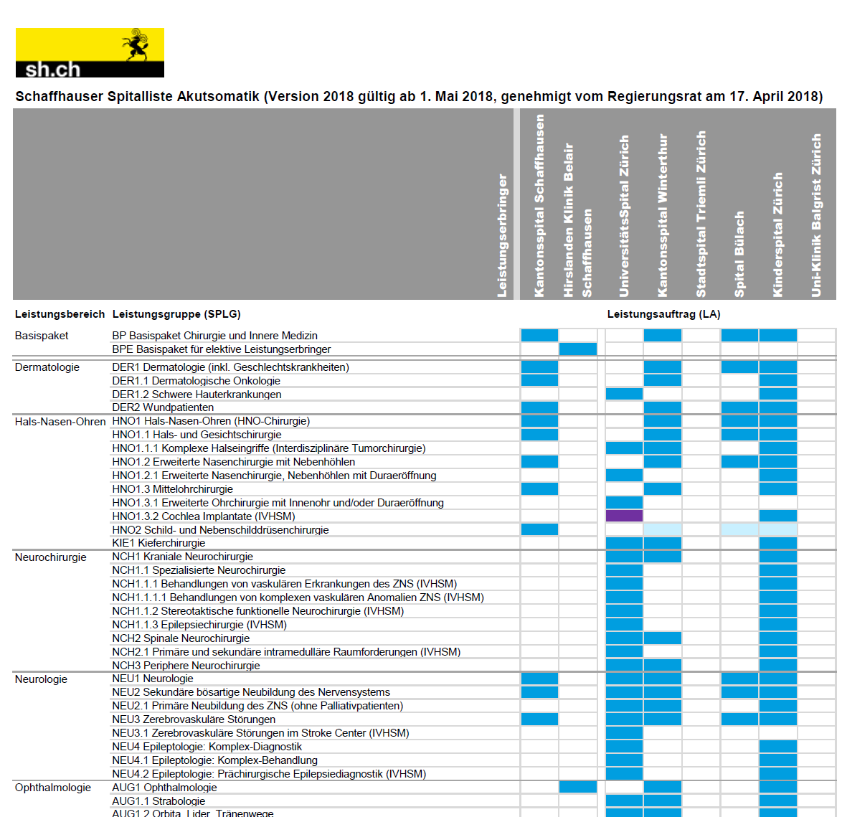
Spitallisten
Leistungsaufträge sollen an Spitäler vergeben werden, die wirtschaftlich arbeiten und die geforderten Qualitätskriterien (z.B. Mindestfallzahlen) einhalten.
→ Zielkonflikte !?
Notes:
Aber: Kantone besitzen eigenen Spitäler, die sie berücksichtigen wollen – Zielkonflikte sind möglich!

Slide 66
«Ambulant vor stationär»:
Liste der ambulant durchzuführenden Eingriffe
Bund und Kantone | Kantone ZH, LU, AG, VS, ZG, SH
Arthroskopie Meniskus
Kniearthroskopie
Leistenbruch
Krampfadern
Eingriffe an Gebärmutter und Gebärmutterhals
Mandelentfernung
Hämorrhoiden
 | Herzkatheter
 | Herzschrittmacher
 | Katarakt (grauer Star)
 | Karpaltunnel
 | Nierenstein-Zertrümmerung

Slide 67
«Ambulant vor stationär»:
Gegenüberstellung Bund / Kantone
 | Bund | ZH | SH
Einführung | 01.01.2019 | 01.01.2018 | 01.05.2018
Eingriffsgruppen | 7 | 12 | 12
Verlagerungspotenzial (Fälle pro Jahr, Schätzung) | 33'000 | 3400 | 400 - 500
Einsparpotenzial für den Kanton | 90 Mio. (ganze CH) | 9.2 Mio. | 1 Mio.
Ausnahmekriterien | «wenn aufgrund besonderer Umstände ein ambulante Durchführung nicht möglich ist» (KLV Anhang 1) | Liste ZH/LU | Liste ZH/LU
Prüfung | Keine Angabe | postoperativ, anhand von Krankengeschichten | Stichproben postoperativ (KSSH); KoGu (Belair)
Evaluation | Monitoringkonzept in Entwicklung; Evaluation nach 3 J. | "Laufende Weiterentwicklung aufgrund konkreter Erfahrungen" | Erfa-Bericht KSSH / Belair bis Juli 2018; Runder Tisch September 2018
Notes:
Unterschiedliche Lösungen in den Kantonen – Bund will per 1.1.19 kommen.

Slide 68
Gemeinwirtschaftliche Leistungen nach KVG Art. 49 Abs. 3
«… Dazu gehören insbesondere:
die Aufrechterhaltung von Spitalkapazitäten aus regionalpolitischen Gründen;
die Forschung und universitäre Lehre.»
«Kantonaler Giftschrank gegen die Strukturbereinigung» (economiesuisse)
Notes:
Diese Definition lässt viel Spielrauf offen für Interpretationen. Grosse Unterschiede zwischen den Kantonen.
GWL im Kanton SH: Beiträge an ambulante Psychiatrie; Sanitätsnotruf und Rettungswesen; Aus- und Weiterbildung Ärzte und Pflegepersonal; Weiteres (z.B. Parkpflege, Kindertagesstätte).

Slide 69
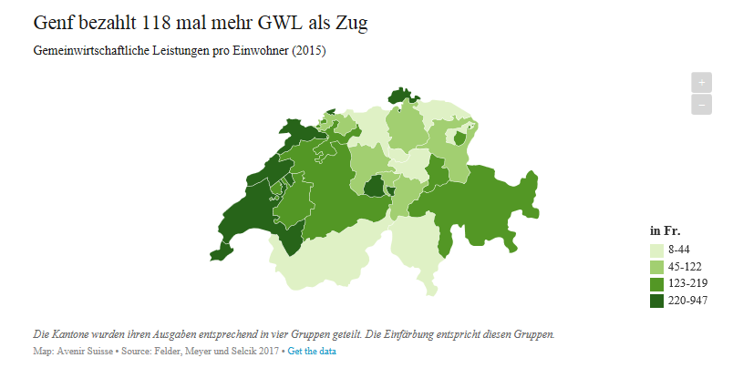
Gemeinwirtschaftliche Leistungen oder Subventionen?
Quelle: Avenir Suisse 2018
Notes:
Studie Stefan Felder (UniBS) im Auftrag der Privatspitäler
Zahlen für SH konnte ich nicht nachvollziehen – sind deutlich tiefer als von Felder angegeben…

Slide 70

Zulassungsregelung für Ärztinnen und Ärzte

Slide 71
Zulassungsregelung
Heute:
Bedürfnisnachweis gem. KVG Art. 55a
Alle Kantone, mit Ausnahme von AI, AR, GR und ZH
Läuft Mitte 2019 aus.
Neu gem. BR und Parlament:
Zusätzliche Anforderungen (3 Jahre Berufserfahrung oder Prüfung über Gesundheitssystem CH, Sprachkenntnisse, ev. Qualitätsanforderungen, eHealth…)
Ganz neu (17.10.2018):
BR will befristete Weiterführung der bisherigen Regelung
bis Mitte 2021 (Ziel: Abstimmung mit Vorlage «Monismus»)

Slide 72
Weitere kantonale Handlungs-möglichkeiten
Förderung von Effizienz und Wirtschaftlichkeit durch Umsetzung der Strategien von Bund und Kantonen, z.B.:
  Nationale Demenzstrategie
  Strategie eHealth Schweiz
  Nationale Strategie gegen Krebs
  Nationale Strategie Palliative Care
  Nationale Strategie zur Prävention nichtübertragbarer Krankheiten
  Weitere Informationen: www.gdk-cds.ch

Slide 73
Ablauf
Kosten und Finanzierung des Gesundheitswesens
Was wollen die Kantone?
Wo können die Kantone Einfluss nehmen?
Welche Herausforderungen kommen
auf die Kantone zu?

Slide 74
Kommende Herausforderungen für die Kantone
Umsetzung nationaler Strategien (s. oben)
Sicherstellen der Grundversorgung
Neue Angebote in der Pflege, z.B.
  erweiterte Spitex
  intermediäre Angebote
  Pflegebedürftige mit Migrationshintergrund
  Einbinden von Angehörigen und nahestehenden Personen
Die Kosten werden weiter steigen, gerade auch für die Kantone (Pflege, Spitäler, IPV…)

Slide 75
Fazit
Die Kantone können die Kostenentwicklung im Gesundheitswesen nur bedingt steuern.
In gewissen Bereichen (z.B. Spitalplanung) gibt es Rollenkonflikte.
Im Moment fehlen griffige Instrumente für die Steuerung im ambulanten Bereich.
Das Kostenwachstum in der Langzeitpflege geht voll zulasten der Kantone (und Gemeinden).
Die Kantone haben aber auch Instrumente zur Verfügung, um die Gesundheitsversorgung effizienter zu gestalten.

Slide 76

Die Kantone müssen bezahlen. Aber sie können mehr.

Slide 77

Vielen Dank
für Ihre Aufmerksamkeit

Slide 78
Diskussionsrunde
Moderation: Mathias Küng, Aargauer Zeitung

Slide 79
Schlusswort durch den Präsidenten der IPK
anschl. Steh-Lunch im Gewölbekeller

